Slide 1
Extensión de prototipo: Unity FPS Microgame
Miguel Rico Feo

Slide 2


2 mecánicas
Rocket Jumping
Gancho y patada

Slide 3
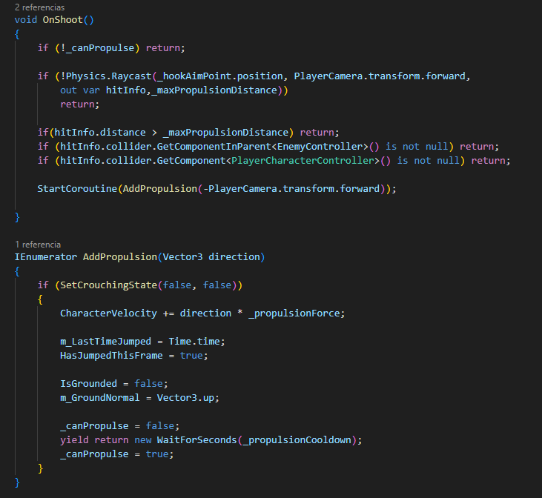
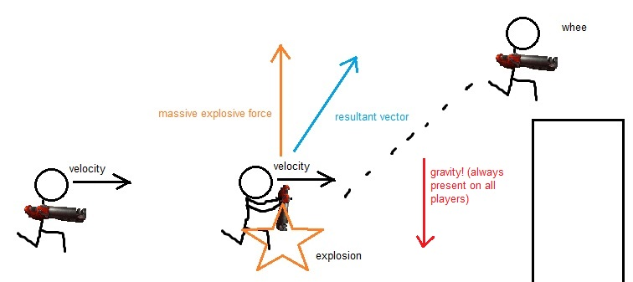
1. Rocket Jumping
Raycast cada vez que se dispara.
Si impacta una superficie, aplica un impulso en la dirección opuesta al disparo.

Slide 4
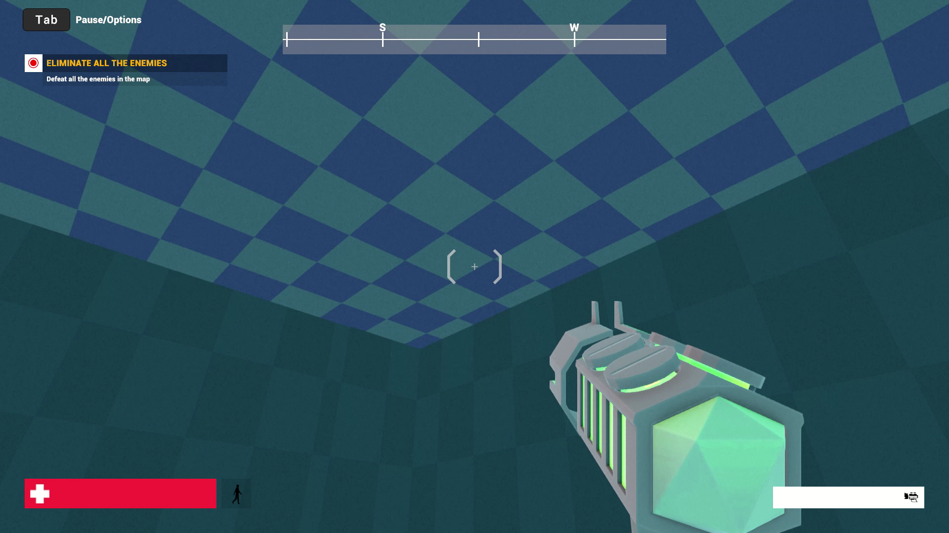
Resultado

Slide 5
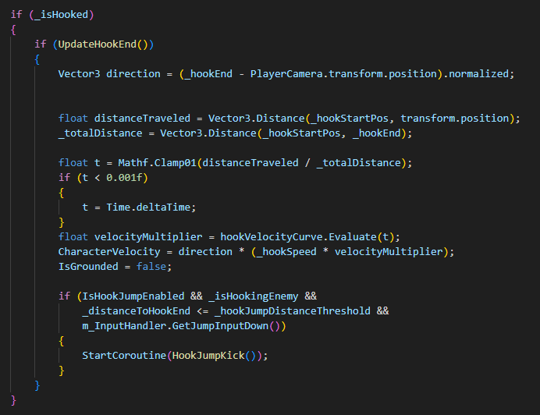
2.1. Gancho
Engancha paredes y enemigos
Mueve al jugador hacia el objetivo usando una curva para la velocidad.
Se conserva la velocidad tras desengancharse.
Al lanzar el gancho se anima con un LineRenderer y un modelo 3D del gancho.
El jugador es invulnerable mientras está enganchado a un enemigo.

Slide 6
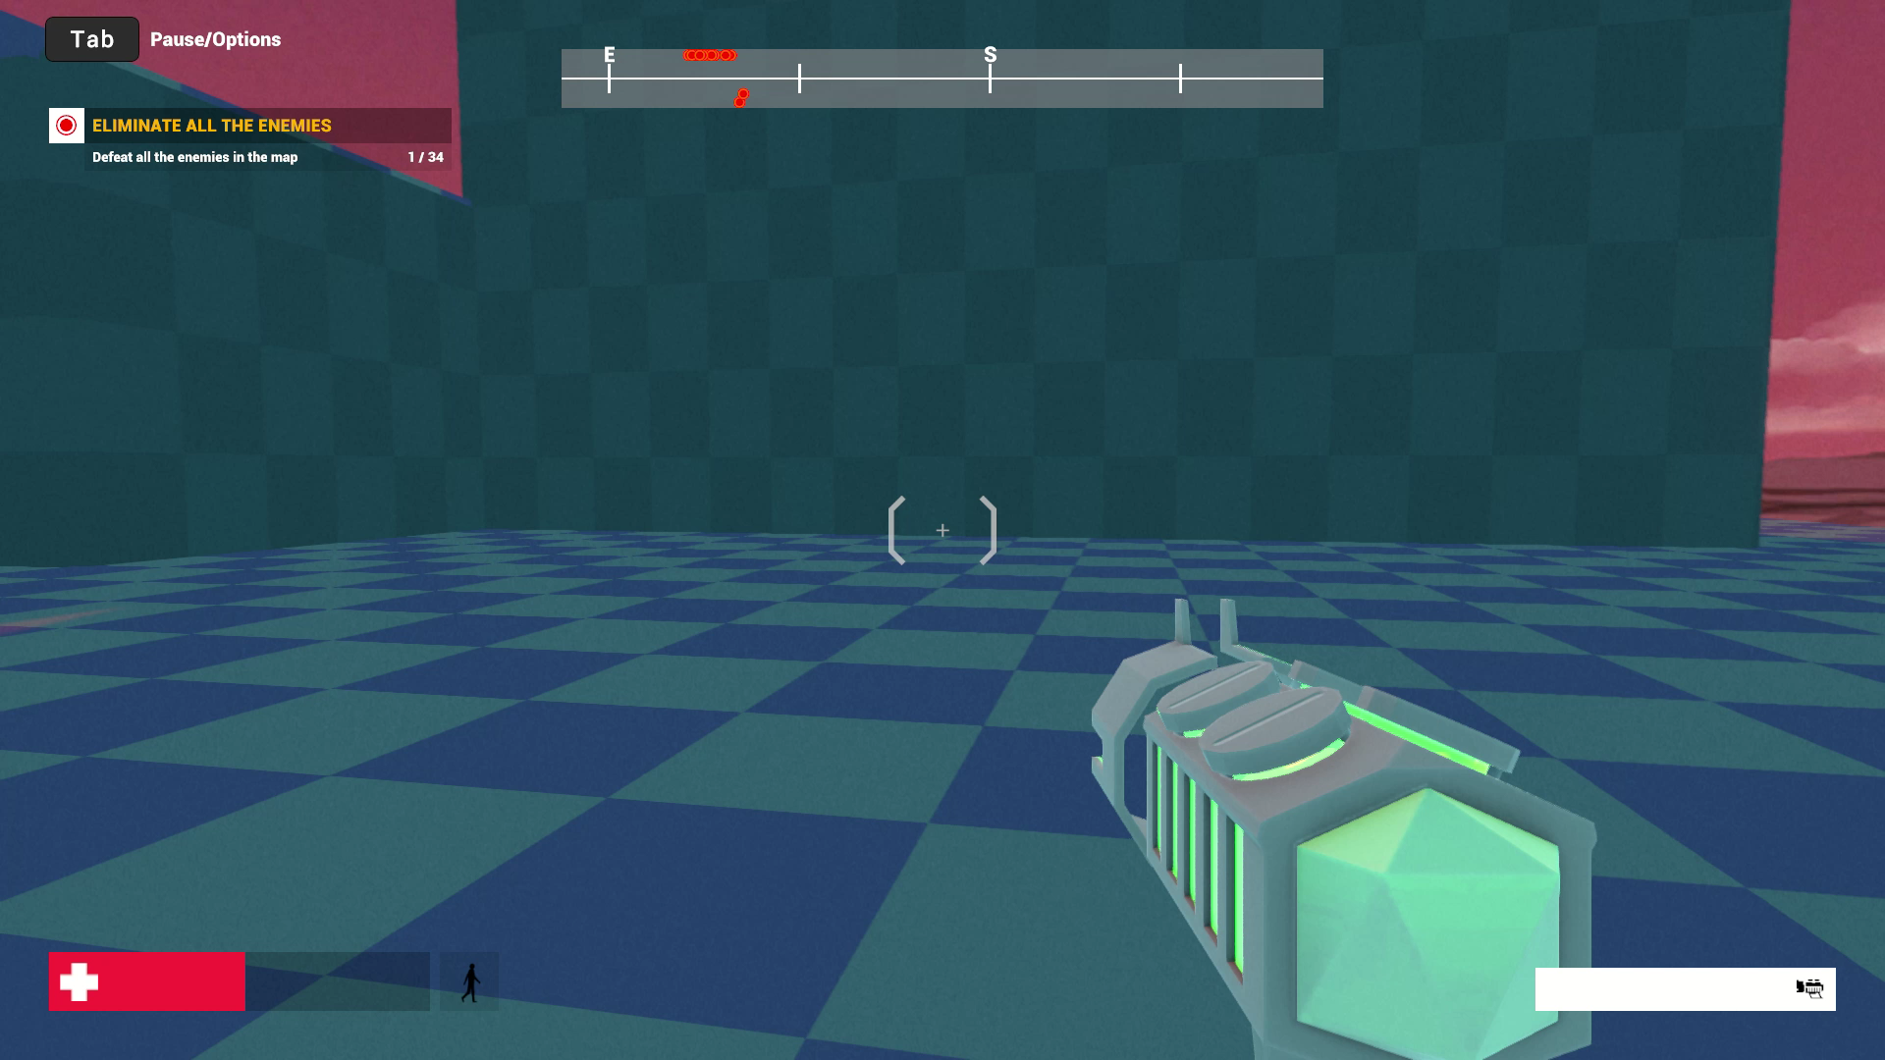
Resultado

Slide 7
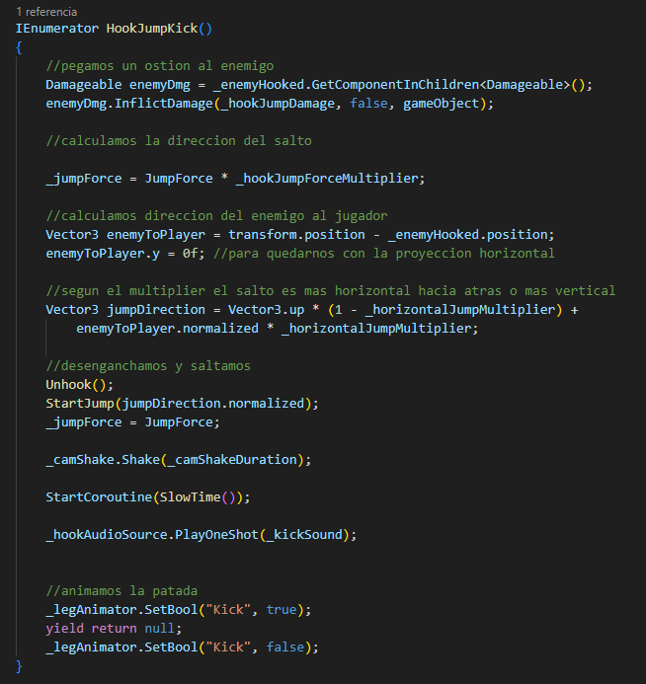
2.2. Patada con gancho
Al enganchar un enemigo, acercarse, y saltar en el momento justo, se le puede dar una patada.
La patada propulsa al jugador hacia arriba y mata a los enemigos normales.
Se puede encadenar gancho-patada-salto varias veces para acabar con un grupo grande de enemigos.
Game feel mejorado con camera shake y slowmotion breve.

Slide 8
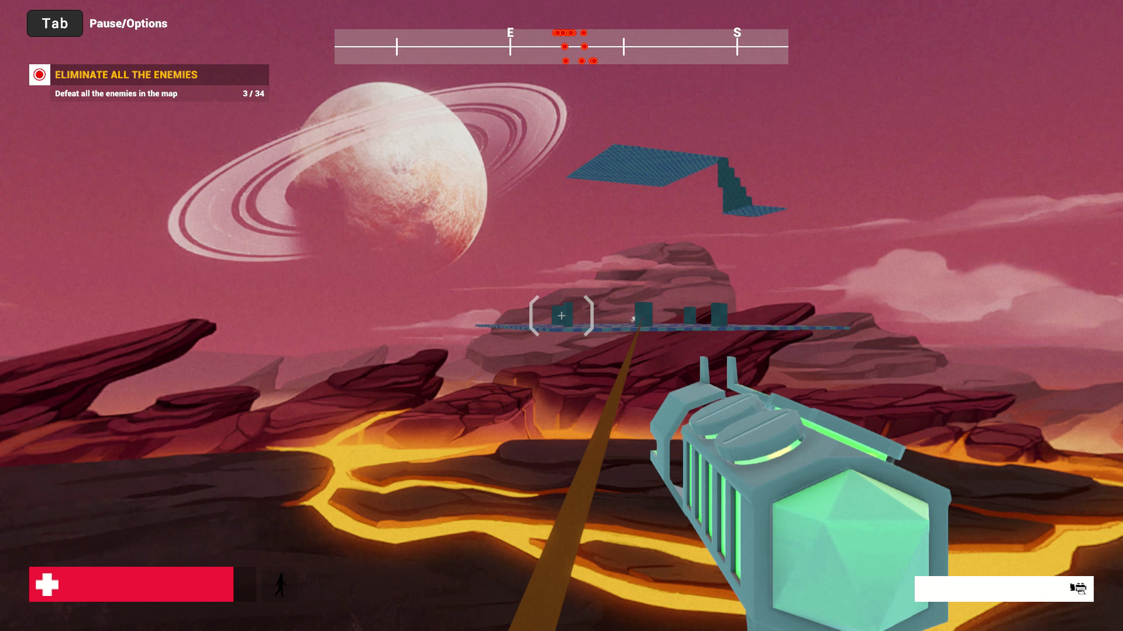
Resultado

Slide 9
Extras
Efectos de sonido para el gancho y la patada.
2 niveles, cada uno explica una mecánica con un tutorial sencillo.
Gancho y patada animados.
El juego ahora es mucho más divertido :)

Slide 10
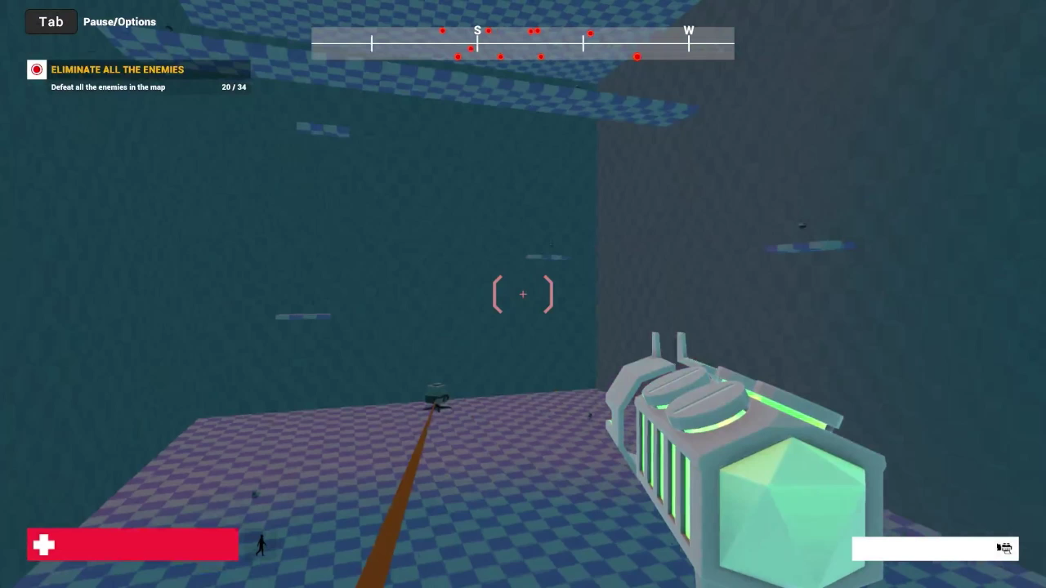
Resultado

